Slide 1


HOBBYTOON
HOBBYTOON

Slide 2


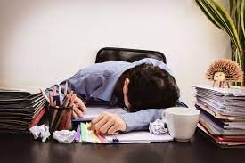

Motivacija za projekat
Život pojedinca u modernom vremenu zahtijeva dinamičan i iscrpljujući tempo, zbog kojeg je teško izdvojiti vrijeme za sebe. Nedostatak komunikacije i nesposobnost izražavanja svojeg mišljenja i emocija, kao i nedostatak aktivnosti i
interesovanja koji bi služili kao izduvni ventil, nerijetko dovode do pojave stresa, koji negativno i razorno utiče na naše zdravlje i psihu.
Pronalazak odgovarajućeg hobija je bitan, u smislu pozitivnog uticaja koji on ostavlja na ljude, iz razloga što je hobi orijentisan na ono što ta osoba voli da radi i u čemu uživa i predstavljaju distancu od monotonosti svakodnevnice.

Slide 3



Nažalost, ljudi često brzo odustanu od aktivnosti i hobija, iako imaju pozitivan uticaj na njih, najčešće zbog sopstvene neorganizovanosti, ali i zbog nedostatka ili nemogućnosti lakog i brzog pronalaska ljudi sa istim hobijem, neobavještenosti o zastupljenosti tog hobija u okruženju i sl.
Važnost produktivnosti, uspjeha i dokazivanja na poslovnom planu je evidentna, ali da bi se ona postigla potrebno je i naći vremena za pauzu i odmor od svakodnevne rutine i obaveza.
Stoga, došli smo na ideju da kao naš projekat predstavimo
platformu na kojoj bismo na siguran, efikasan i jednostavan način povezali pojedince sličnih interesovanja i gustih rasporeda.

Slide 4
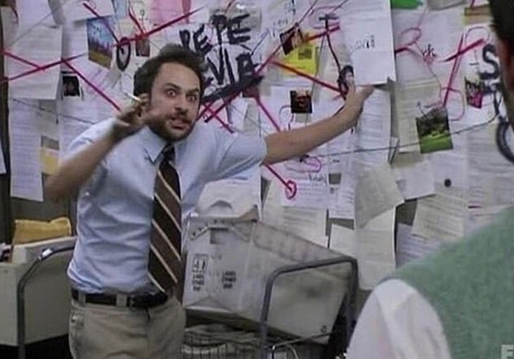
Plan realizacije

Slide 5

Korisničke usluge:
Registracija
Uređenje profila
Odabir sekcije*/ zahtjev za kreiranje nove
Uspostavljanje komunikacije sa ostalim članovima sekcije
Mogućnost dijeljenja multimedijalnog sadržaja
Mogućnost bilježenja utisaka i progresa
* svaka sekcija sadrži informacije o hobiju (opis, korisni linkovi, tutorijali, obavještenja o aktivnostima)

Slide 6

cooking
yoga
hiking
chess
Pružaoci usluga:
Pravo organizovanja aktivnosti
Ažuriranje informacija o sopstvenim uslugama
Komuniciranje sa korisnicima
Objavljivanje sadržaja (u cilju promovisanja)
Pravo administracije nad sopstvenom sekcijom
Administracija:
Upravljanje svim korisničkim nalozima
Davanje privilegija određenim korisnicima
Verifikacija korisnika
Kontrola sadržaja
archery
painting
origami
fishing

Slide 7
HVALA NA PAŽNJI!!!
Radulović Marina
Perišić Jovana
Fatić Mirela
Vukićević Jovana
Radoman Miloš (leader)

